Slide 1
Презентація до курсової з курсу “Інтегральна електроніка” за темою “Логічні елементи, реалізовані на МДН транзисторах”
Виконав студент групи КІ-41 Воробій В. Д.

Slide 2
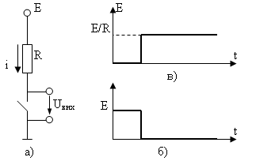
Електронний ключ

Slide 3
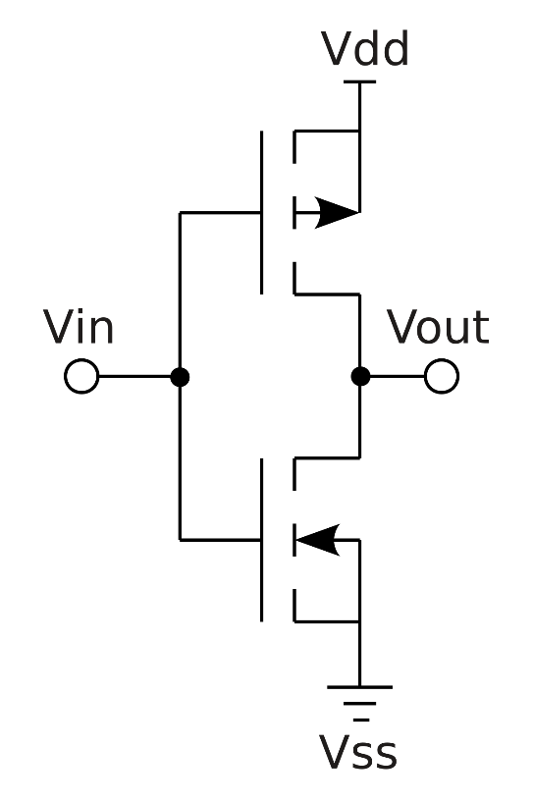
МДН-транзистор в електронному ключі

Slide 4
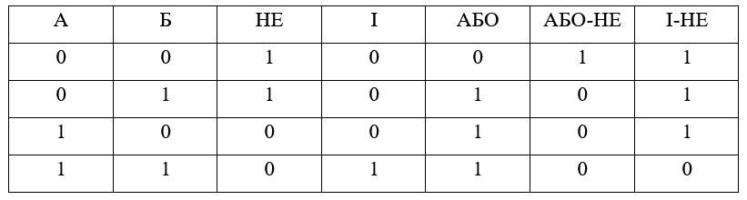
Логічні функції

Slide 5
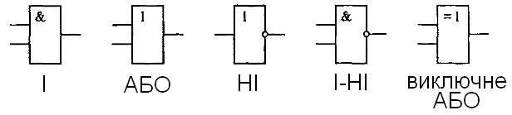
Логічні елементи

Slide 6
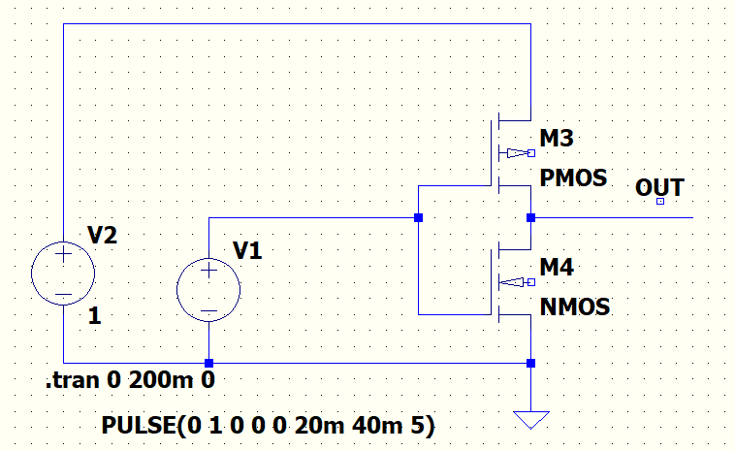
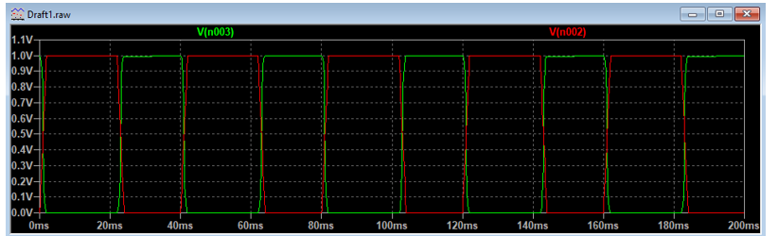
Схема НЕ

Slide 7
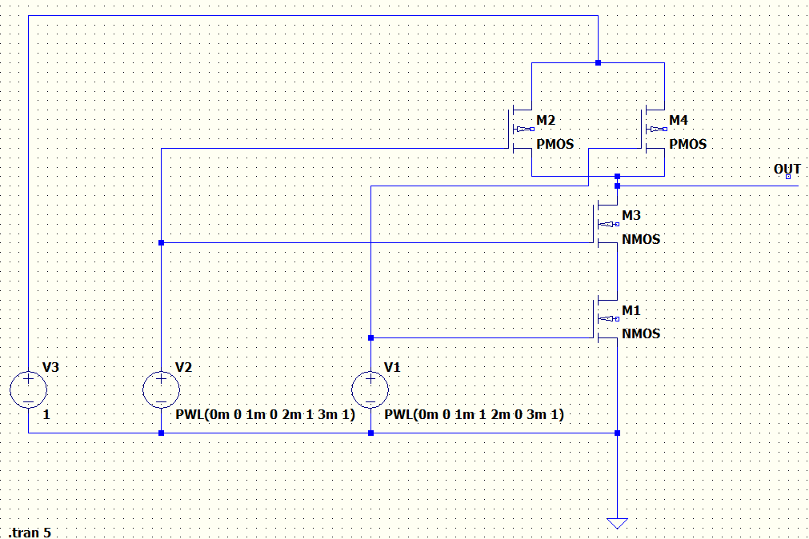
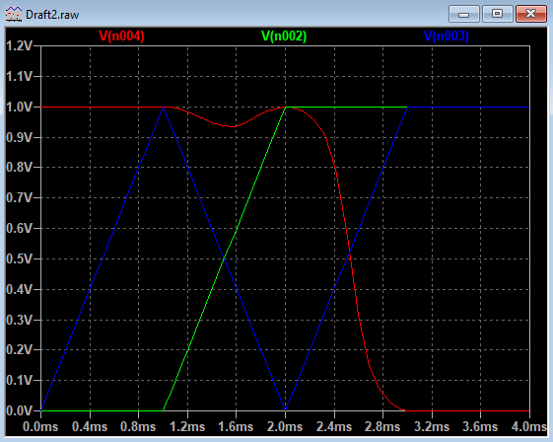
Схема 2І-НЕ

Slide 8
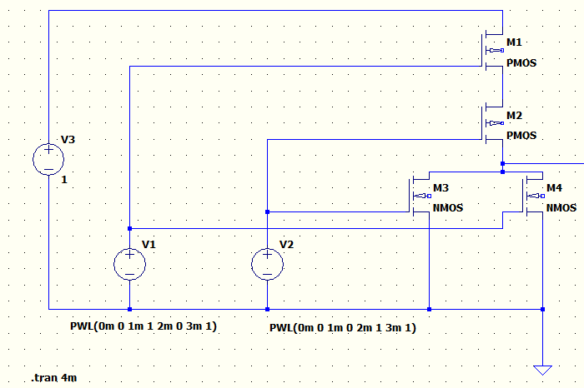
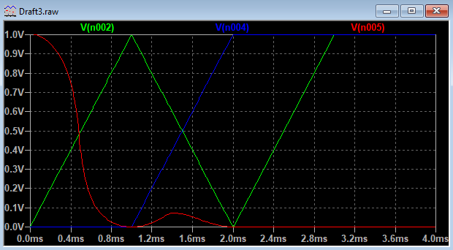
Схема 2АБО-НЕ

Slide 9
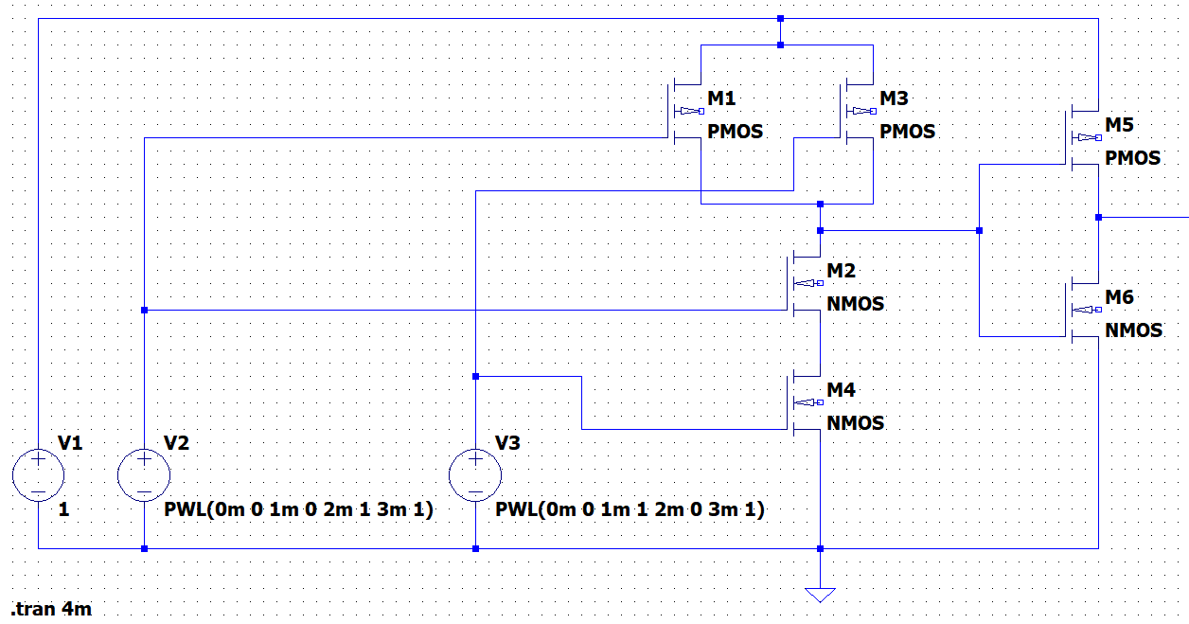
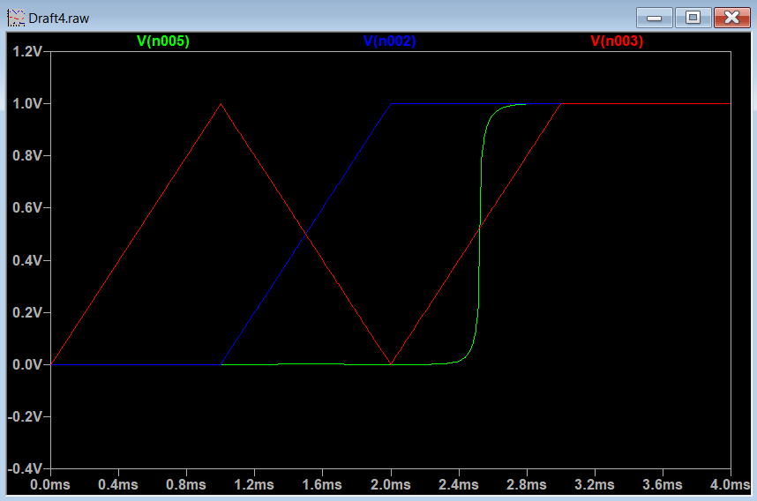
Схема 2І

Slide 10
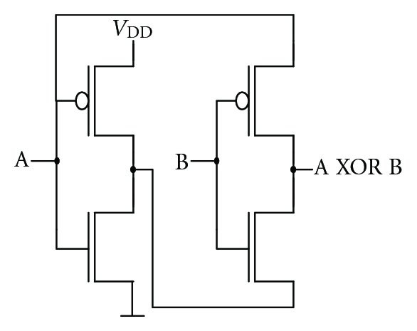
Виключне 2-АБО

Slide 11
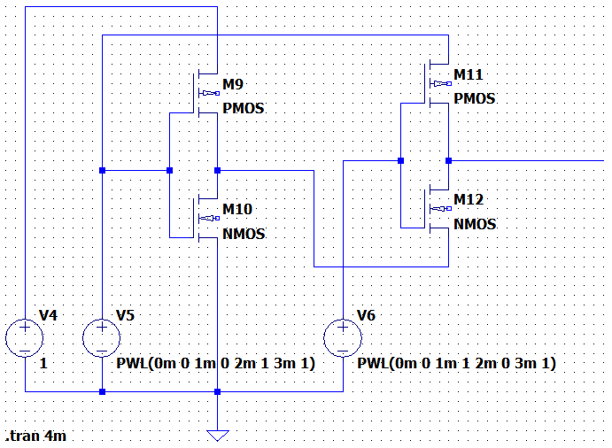
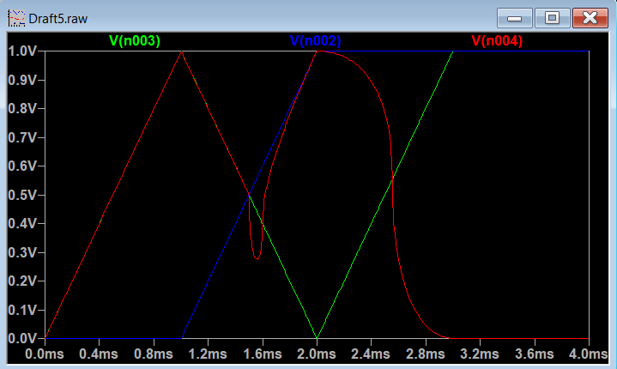
Схема Виключного 2-АБО

Slide 12
Дякую за увагу!

